Slide 1



MINI PROJECT
웨어러블 디바이스를
활용한 치매 예측
라이프로그 분석
6조
조원 | 이진호, 장은정, 강주현, 이정민
기간 | 2025.10.17~2025.10.22

Slide 2




MINI PROJECT
01
문제 정의
TABLE OF CONTENT
기존 문제 사항 정의
데이터 도메인 설정
02
데이터 수집
03
EDA
데이터 전처리
시각화
분석 결과
04
추론 분석
머신러닝 활용
모델 비교
05
인사이트

Slide 3


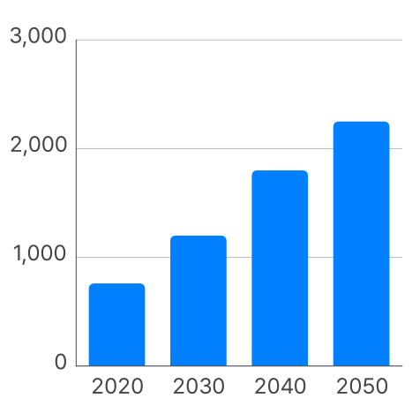

01. 문제 정의
01
치매 유병률 증가와 고령화 사회의 가속화
2020-2050
현재 치매 추청 환자 및 예상 치매 환자 수
2020년부터 2050년까지 치매환자 수의 지속적인 증가 추이를 확인
고령화 사회로 진입함에 따라 치매 유병률 또한 꾸준히 증가하고 있음을 시사함.
유병률이 약 9%라는 것은 65세 이상 노인 10명 중 거의 1명이 치매를 앓을 수 있다는 경고 신호
2250
2024년 65세 이상 추정 환자 통계
1800
1200
760
9,955,476
910,898
9.15%
노인 인구
추정 치매 환자
추정 치매 유병률
연도별 치매 환자 추이 예상
보건복지부, "2023년 치매역학조사 및 실태조사 결과 발표" ,2023.
중앙치매센터 | https://www.nid.or.kr/main/main.aspx?ver=PC

Slide 4



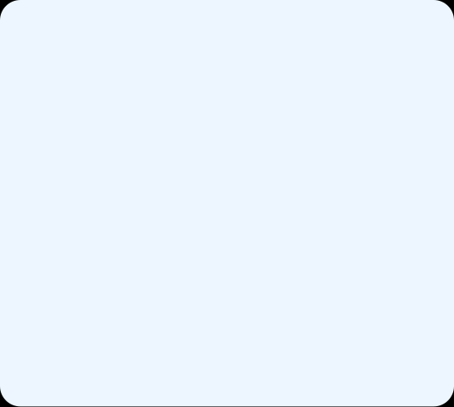

01. 문제 정의
02
기존 문제 사항
기억력 감퇴와 구분 어려움
이미지의 조기 발견 어려움
교육 수준에 따른 점수 왜곡
임상적 측면
기술적 측면
검사적 측면
• 치매 초기 증상(기억력 저하, 집중력 저하, 무기력감 등)은 정상 노화나 우울증, 스트레스, 수면장애에서도 나타날 수 있으며, 단순한 기억력 감퇴가 “치매의 시작인지” 구분이 어려움
• 치매 초기에는 뇌 구조 변화가 미세하기 때문에 영상 장비로 구분이 어려움
• MRI·PET로 병리적 변화를 확인할 수 있지만, 비용·접근성에서 적용하기 어려움
• 치매 이전의 영상 데이터가 없기때문에 치매 발병 후 영상 데이터와 비교하기 어려움
• 대표적인 인지기능 검사(MMSE)는 개인의 교육 수준, 문화적 배경, 언어 능력에 영향을 많이 받기때문에 같은 점수를 받아도 고학력자는 경도인지장애(MCI)일 수 있고 저학력자는 이미 치매 단계일 수 있음. 즉, 검사결과가 절대적이지 않으며 “상대적 해석”이 필요함

Slide 5



01. 문제 정의
03
조기 발견의 중요성
치료 효과 극대화
환자의 수명 연장
장기적인 대처 가능
• 치료를 일찍 시작할수록 많은 효과를 볼 수 있으며, 치매의 진행을 늦출 수 있는 약물치료는 빨리 시작할수록 효과가 좋음
• 초기에 약물을 사용하면 건강한 환자의 모습을 가능한 한 오래 유지할 수 있음
• 치매를 조기에 발견할 경우 체계적 치료와 관리로 환자의 수명을 연장시킬 수 있음
• 고혈압, 당뇨 등 치매를 악화시키거나 이차적 치매를 유발할 수 있는 위험인자를 체계적으로 관리하면 환자의 수명을 유의미하게 증가시킬 수 있음
• 병의 악화로 인한 다양한 문제에 미리 대처할 수 있음 환자의 판단력이 상실되기 전에 치매를 조기발견하면 유산상속과 같은 경제적 혹은 법적인 문제에 미리 대처할 수 있습니다.
중앙치매센터 | https://m.nid.or.kr/info/diction_list6.aspx?gubun=0606

Slide 6

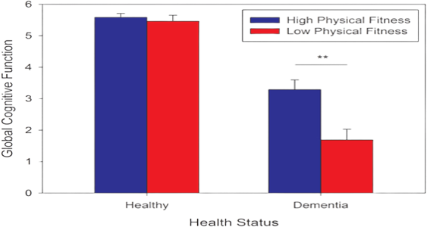
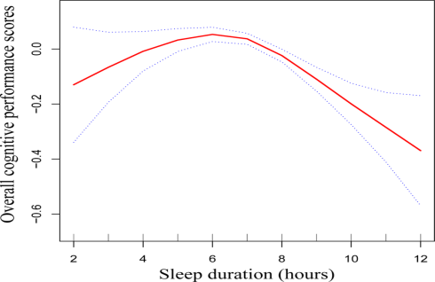
01. 문제 정의
04
데이터 도메인 설정
치매에 영향을 미치는 요인
활동량
수면
인지기능
걸음 수, 운동량, 활동량 등
취침시간, 기상시간, 렘수면 등
MMSE
• 신체활동 수준은 건강한 사람보다 치매 환자에서 인지기능 유지에 더 큰 영향을 미침
• 신체적 활동이 치매 환자의 인지 저하 속도를 늦추는 보호 요인으로 작용할 가능성이 높음
• 인지기능 점수는 6~8시간 수면 구간에서 가장 높고, 짧거나 긴 수면에서는 점수가 낮아지 는 경향을 보임.
• MMSE는 치매 진단에서 인지기능 저하를 객관적으로 확인하는 선별검사로 사용됨
https://www.frontiersin.org/journals/public-health/articles/10.3389/fpubh.2017.00346/full
“Smoothed curves of the relationship between sleep duration and cognitive function” (ResearchGate, 2024)

Slide 7







02. 데이터 수집
05
수집 데이터
AI-hub : 데이터 다양성 확보를 위한 활동, 수면, 인지기능 검사 비교 분석 (300명 대상으로 데이터 수집)
활동 데이터
15,000건
활동 데이터
걸음 수, 고강도 활동, 저강도 활동, 활동 점수 등을 포함
수면 데이터
취침시간, 기상시간, 수면 중간점 시간, 수면 상태 로그 등을 포함
AI-HUB
수면 데이터
인지기능
인지기능 검사
15,000건
9,000건
MMSE 인지기능 검사 총 합

Slide 8

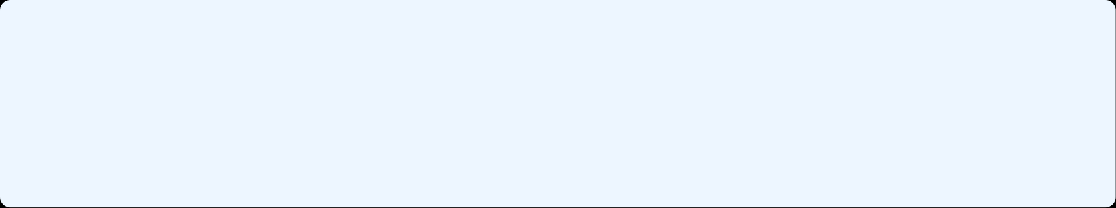

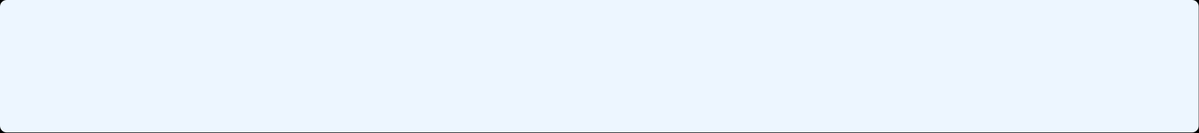
03. EDA
06
주요 변수
Sleep dataset
• 수면 구조 - 수면의 각 단계(깊은, 앝은, REM등)와 총 수면 시간, 잠들기까지의 시간, 수면의 중간 시점 등을 측정
• 수면 점수 - 수면의 질을 평가한 점수로, 각 단계별 및 총 수면에 점수를 부여함. 수면의 리듬같은 연속형을 수치화
• 수면 규칙 - 연속된 일자간 수면·기상의 중간시점 차이를 계산한 값, 수면 시간대의 일관성과 규칙을 정량화, 값이 작을수록 리듬이 안적적임을 의미
* 수면 중간지점 - 개인의 하루 수면 시작 시각과 기상 시각의 중간지점을 의미, 수면패턴의 중심축을 보여주는 지표
* 수면 중간지점 델타 - 전날 대비 수면 중간지점이 얼마나 이동했는지 나타내는 값, 하루단위의 수면 및 기상시각 변동성을 보여주는 지표
Activity dataset
• 활동량 데이터 - 하루 동안의 활동량을 정량화한 지표, 평균 대사량, 총 에너지 소모량, 휴식시간, 이동거리와 같은 신체활동 수준을 파악가능한 지표
• 활동 강도별 시간 - 하루 동안 고,중,저 강도 및 비활동 시간을 측정한 지표
• MET(운동 강도) 기준 활동량 - 각 활동을 MET기준으로 측정한 지표
Others
• ID, 기기의 작동, 종료시간 착용여부, log데이터 등
• 문진 데이터: 치매 환자에게 실시하는 문진정보, 검진시 보조정보로 사용

Slide 9






03. EDA
07
데이터 전처리
보완
처리
접촉불량과 같은 요소로 측정이 끊긴지점은 선형보간을 통해 보완(ex.심박수)
두 타입의 데이터를 병합후
원본 시계열 데이터, 전체 데이터,
주간 데이터
제거
변환
nan과 중복값 제거,
이상치가 발견 되지만 정상 데이터로판단되어 유지
BLOB타입 -> 활동로그 데이터 ->
시계열 데이터 -> 벡터로 변환

Slide 10

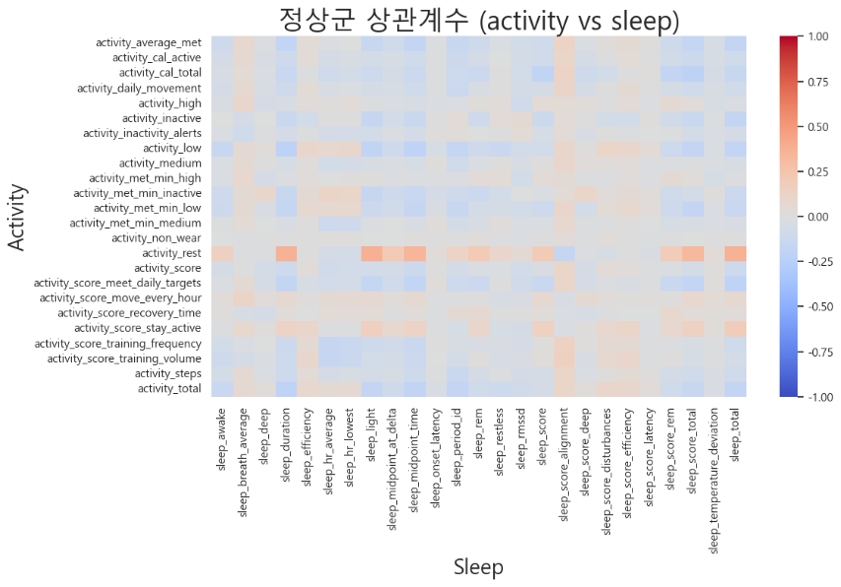
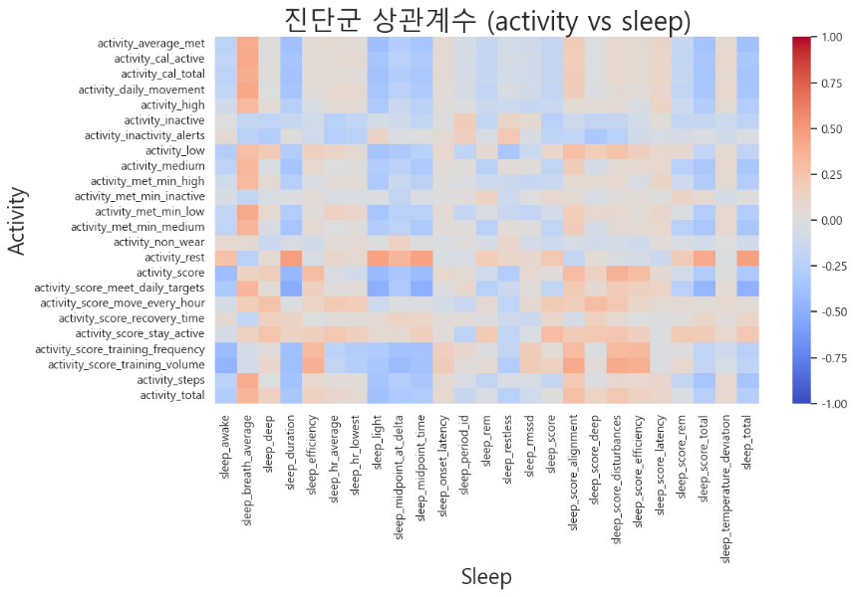

03. EDA
08
• 정상 : 수면과 활동이 독립적으로 분리
• 치매 : 수면과 활동이 연관되어 있음
• activity_rest(휴식 시간) - sleep_light(가벼운 수면 시간) : 정상군과 진단군에서 비슷한 상관관계를 나타냄
• activity_total(활동 총 시간) - sleep_midpoint_at_delta(수면 중간점 시간) : 서로 다른 상관관계를 나타냄
시각화
히트맵

Slide 11
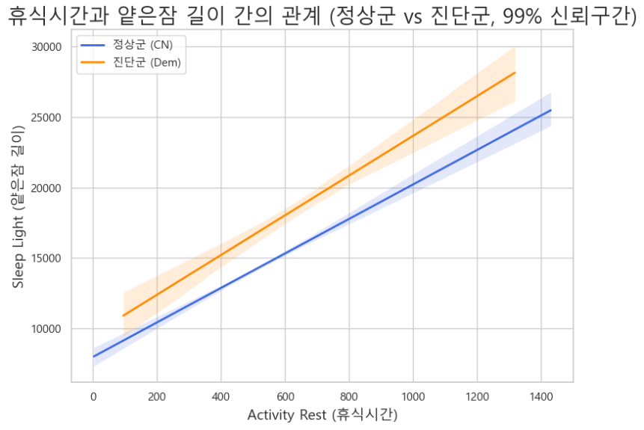
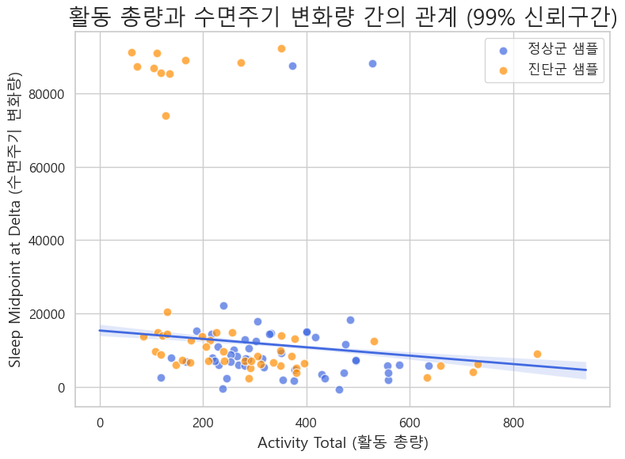
03. EDA
추세와 분포
09
• 히트맵에서 주요 변수(activity_rest - sleep_light, activity_total - sleep_midpoint_at_delta)를 선별하여 시각화
• 정상군과 진단군에서 동일한 상관관계를 보임
• 정상군과 진단군의 활동 총량과 수면주기의 차이를 보임
• 우측 그래프에서 수면주기 변수가 커질수록 수면주기가 불안정함
시각화
추세와 분포

Slide 12
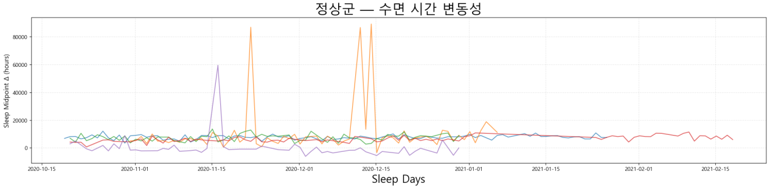

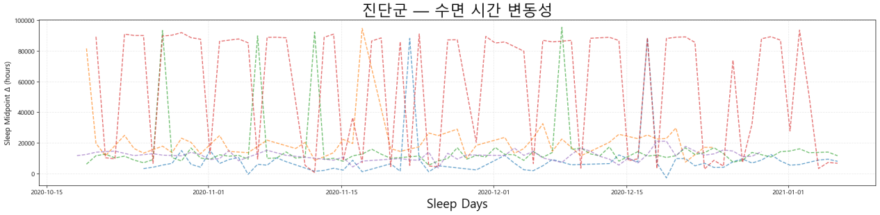
03. EDA
10
시각화
정상군과 진단군의 그래프 해석
• 정상군과 진단군에서 5명씩 샘플링하여 수면의
변동성을 시각화 함
• 값이 클수록 수면이 일정하지 못함
• 진단군에서 수면이 일정하지 못한 것으로 보임

Slide 13
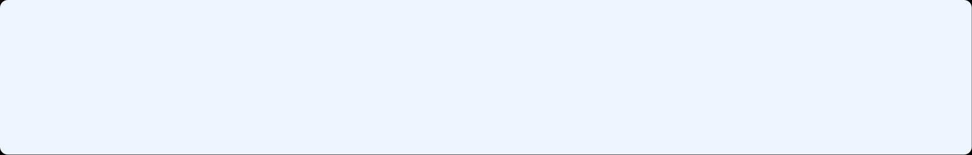
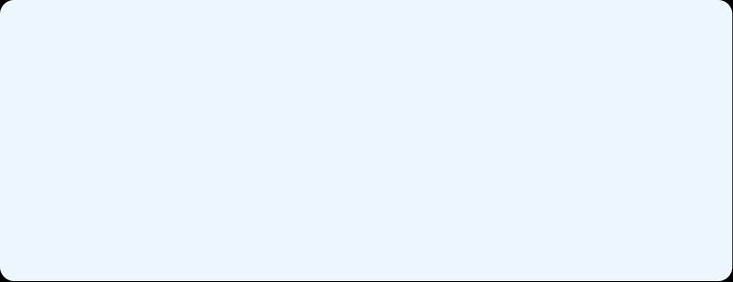
03. EDA
11
예상 변수
요인
• 치매의 대부분을 차지하는 알츠하이머계열은 활동량, 수면의 영향을 받음
• 신체활동이 많고 적정 수면시간의 그룹이 인지기능이 가장 높음
• 신체 활동과 알츠하이머의 유발률이 유의미하게 연관됨
• 짧은 수면시간이 치매 발병에 영향을 줌
예상 변수
관심 변수
• activity total, activity cal total : 활동량 지표
• sleep total, sleep deep, sleep light: 수면 시간 확인 지표
• sleep_midpoint_at_delta: 수면 패턴 확인 가능
• activity_inactivity_alerts : 비활동 알람 횟수
• activity_low : 저강도 활동시간
• activity_score_meet_daily_targets : 활동목표 달성 횟수
• sleep_midpoint_at_delta : 수면 주기 변화량
• sleep_temperature_deviation : 피부온도 편차
WHO
DOI: 10.1016/S2666-7568(23)00083-1
https://doi.org/10.1136/bjsports-2021-104981
https://doi.org/10.5281/zenodo.4572438.

Slide 14
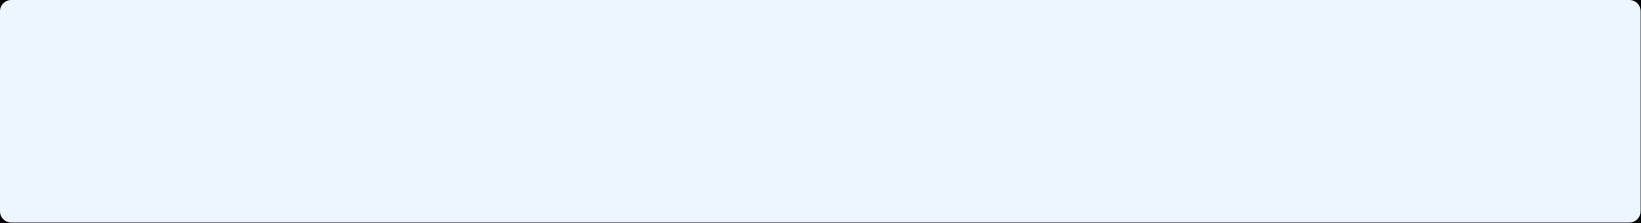
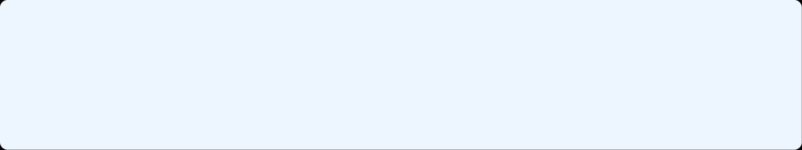
04. 추론분석
12
머신 러닝, 모델 비교
사용 모델과 비교 모델
• 사용 모델 : Catboost, Randomforest, LGBM, XGBoost
• 비교 모델 : randomforest는 n_estimators 400로 비교하였고, 나머지 모델은 iterations=2000, learing_rate=0.05, depth=6, seed=42,
early_stopping=100로 비교
Catboost
• iterations: 1000으로 높게 설정하였으나 od_wait와 use_best_model 설정을 사용하여 최적의 지점에서 학습 종료
• learning_rate: 0.0005로 매우 낮게 설정 -> 특정 변수들이 매우 강하게 작용 + 적은 데이터 수
• depth: 6 3~8까지 해보았으나 6이 가장 높은 성능
• eval_metric: TotalF1 사용, 학습 평가를 F1으로 설정
• 그 외에 l2_leaf_reg, rsm, bagging_temperature 등 여러 규제를 걸었으나 성능 개선이 없었음
CN, MCI, Dem
• 85:47:9로 불균형이지만 Gradient 정규화를 통해서 샘플 수를 기반으로 정규화를 하였고 class_weights를 통해 데이터 셋 비율을 고려하여 각 타겟별 가중치 를 주었음

Slide 15
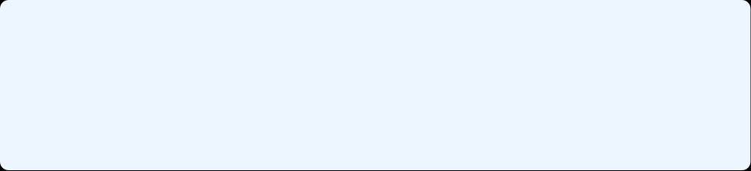

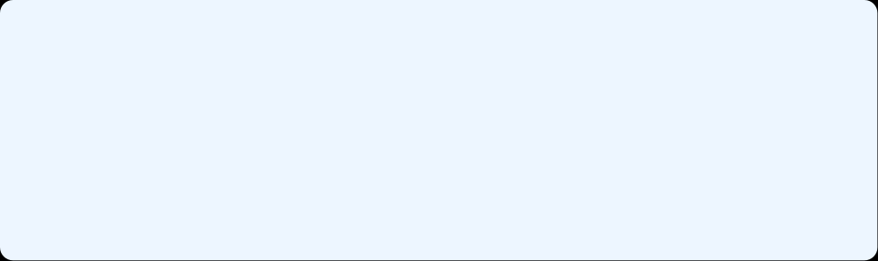



04. 추론 분석
13
머신 러닝, 모델 비교
평가 방법
주요 변수
• activity_rest (휴식 시간)
• sleep_score_deep (깊은 수면 점수)
• sleep_midpoint_at_delta (수면 중간점 시간)
• sleep_hr_lowest (분당 낮은 심박동 수)
• activity_total (총 활동 시간)
• Accuracy : 정확도, 올바르게 예측한 샘플 수 / 전체 샘플
• F1-score(weighted) : Precision(정밀도)와 Recall(재현율)의 조화평균
머신 러닝
• Catboost - Accuracy : 0.8761, F1 : 0.7108
• Randomforest - Accuracy : 0.8083, F1 : 0.6718
• LGBM - Accuracy : 0.7397, F1 : 0.6575
• XGBoost - Accuracy : 0.7450, F1 : 0.6559
사용 모델
• Catboost
• Randomforest
• LGBM
• XGBoost
결과
• 분류 데이터 특화인 CatBoost가 성능이 가장 좋음
• 기반 모델인 RandomForest가 두번째로 성능이 좋음
정상군
진단군

Slide 16
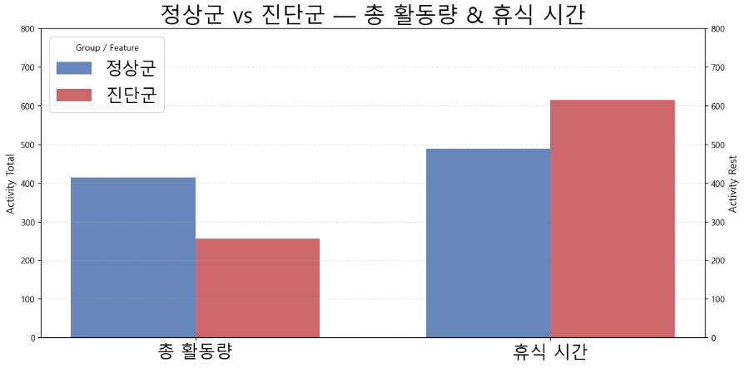
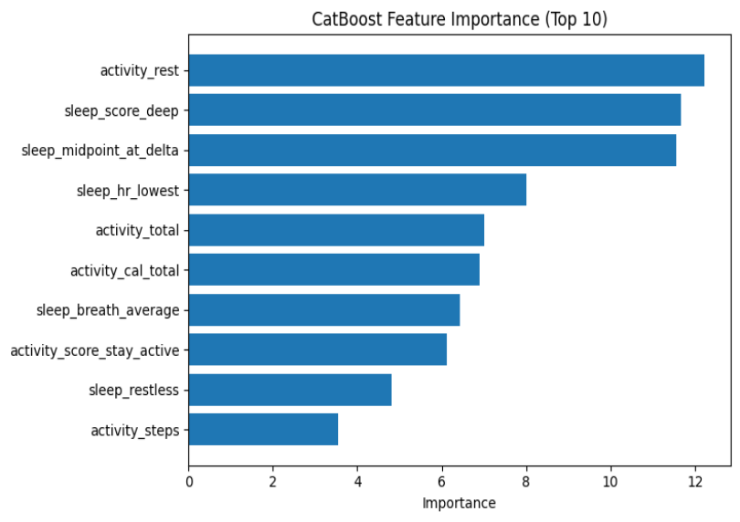
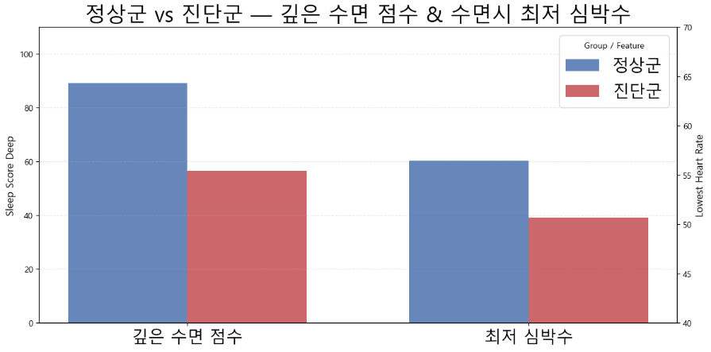
04. 추론 분석
14
FEATURE 중요도 &
머신러닝에 사용된 변수와 예측
휴식 시간
깊은 수면 점수
수면 중간점 시간
분당 낮은 심박동 수
총 활동 시간

Slide 17




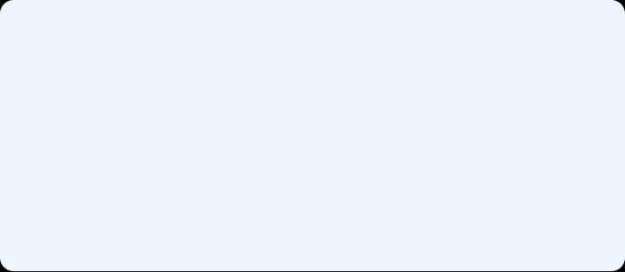

04. 추론 분석
15
결론 도출
데이터 분석을 통해 도출한 치매의 주요 원인과 해결 방안
주요 원인
서비스 기획
• activity_rest (휴식 시간)
• sleep_score_deep (깊은 수면 점수)
• sleep_midpoint_at_delta (수면 중간점 시간)
• sleep_hr_lowest (분당 낮은 심박동 수)
• activity_total (총 활동 시간)
• 활동,수면, 인지기능 데이터를 활용한 치매 조기 예측 서비스 제공
• 휴식시간과 활동량을 기반으로 적절 운동 시간 서비스 제공
• 수면시간과 수면주기 기반으로 적정 수면 시간 제안 서비스 제공

Slide 18



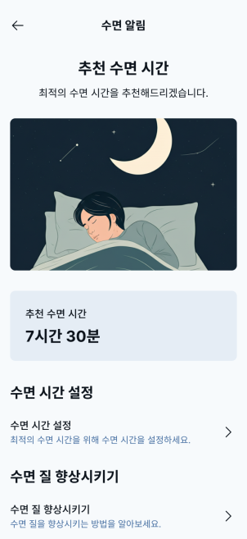
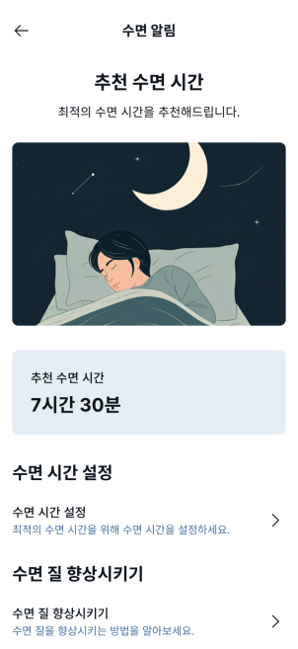
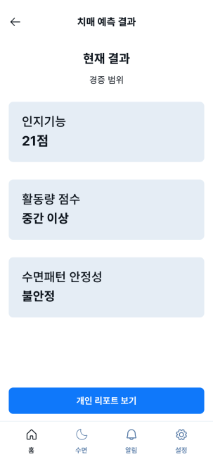

05. 인사이트
Remind 하루의 기록이, 내일의 건강을 지킵니다.
Remind는 웨어러블 디바이스로부터 수집되는 심박수, 수면, 활동량 등 라이프로그 데이터와 인지기능검사(MMSE) 점수를 기반으로 개인의 인지 저하 위험도를 AI로 예측하는 헬스케어 app입니다.
AI가 일상 속 변화를 분석해 조기 위험 신호를 감지하고,
필요 시 보호자에게 실시간 알림과 상태 리포트를 제공합니다.
데이터는 안전하게 보호되며, 사용자는 자신의 인지 건강을 스스로 관리할 수 있습니다.

Slide 19





05. 인사이트
16
PERSONA, MISSION
서비스를 이용하는 사용자를 정의하고, 그에 대한 미션을 제시
PERSONA
MISSION
이름 : 김미자
나이 : 65세
특징 : 최근에 들은 이야기를 잊거나,
길을 잃기도 하며 중요한 일을 잊어
반복적으로 같은 행동을 함.
"기억을 지키고, 돌봄을 연결합니다."
웨어러블 데이터와 인지기능검사를 기반으로, AI가 개인의 인지건강 변화를 조기에 감지해 치매 위험을 예방하고 보호자와 함께 지속 가능한 돌봄의 연결을 만들어갑니다.

Slide 20

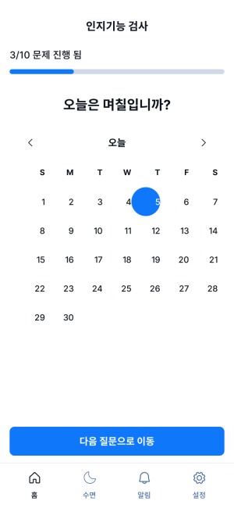
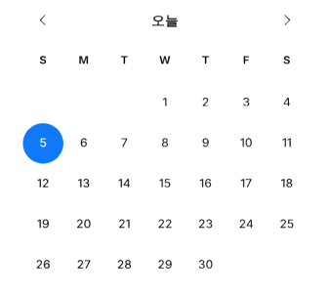

05. 인사이트
17
활동,수면,인지기능 데이터를 활용한 예측
라이프로그 데이터와 인지기능 검사를 종합하여 치매의 위험도를 예측
01
라이프로그 데이터 수집
• 웨어러블 디바이스 기기 착용
• 사용자의 라이프로그(활동, 수면) 데이터를 수집
02
인지 기능 검사(MMSE)
• 인지 기능 검사를 수행
• 사용자의 인지 점수를 확인
03
치매 예측 결과 확인
• 사용자의 활동량과 수면 패턴, 인지기능점수 데이터를 종합하여 위험도 예측
• 정상 범위를 벗어난 항목에 대한 관리 서비스 제안

Slide 21
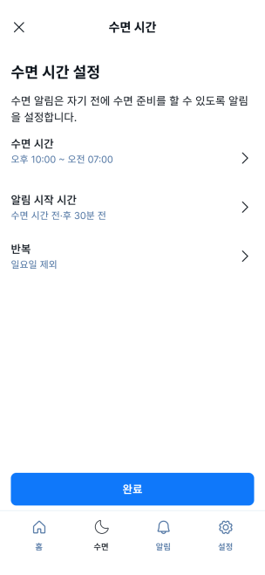
05. 인사이트
18
수면 데이터를 활용한 수면 시간 제안
사용자의 수면 패턴을 파악하여 최적의 수면 시간을 추천
01
수면 데이터 수집
• 웨어러블 디바이스 기기 착용
• 사용자의 수면 상태(취침 시간, 기상 시간, 수면 깊이, 호흡 등) 데이터를 수집
02
수면 패턴 분석
• 사용자의 수면 패턴(취침 시간, 기상 시간, 수면 깊이)을 분석
• 사용자의 수면 패턴 결과와 정상인의 수면 패턴을 비교
03
수면 시간 추천
• 사용자의 연령과 성별 등을 반영하여 적정 수면 시간을 추천
• 수면 로그 서비스를 통해 수면의 질 개선

Slide 22
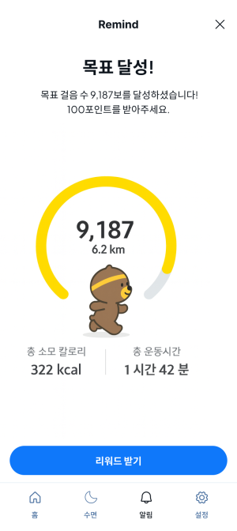
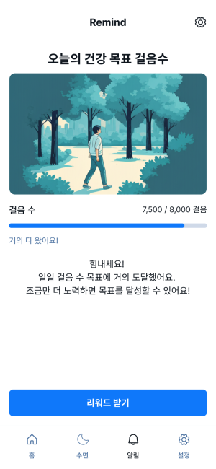
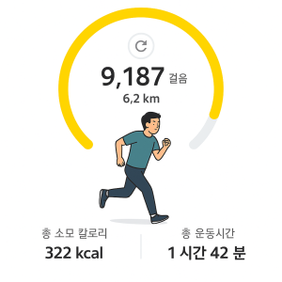

05. 인사이트
19
활동 데이터를 활용한 목표 운동량 제안
사용자의 활동량을 분석하여 목표 운동량을 추천
01
활동 데이터 수집
• 웨어러블 디바이스 기기 착용
• 사용자의 수면 상태(취침 시간, 기상 시간, 수면 깊이, 호흡 등) 데이터를 수집
02
활동량 분석
• 사용자의 활동량(걸음 수, 운동량, 활동량 등)을 분석
• 사용자의 건강 상태에 따른 활동량 분석
03
목표 운동량 제안
• 사용자의 건강 상태를 기반으로 목표 운동량 제안
• 추천 목표 걸음수를 제안하고 목표를 달성하면 리워드 제공

Slide 23

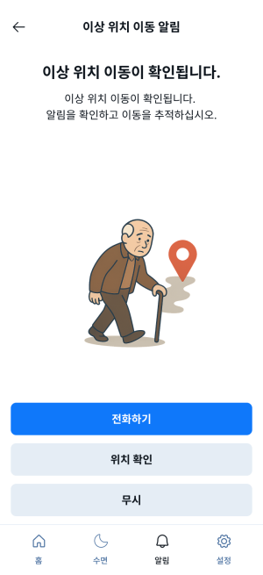
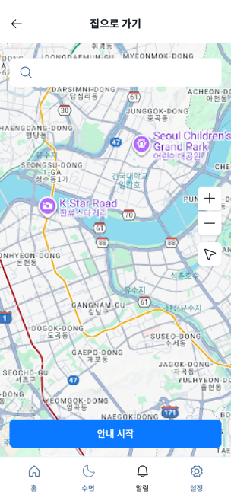
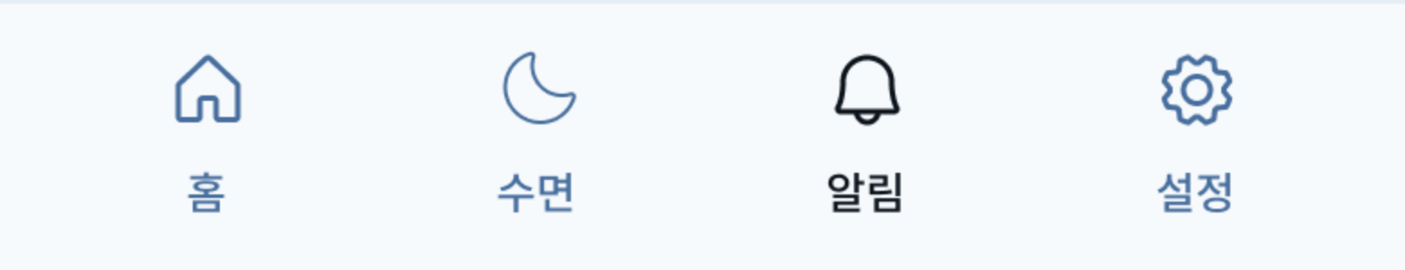
05. 인사이트
20
GPS를 통해 이상 위치 알림
사용자가 평소보다 먼 곳으로 이동할 경우 보호자에게 알림
01
GPS를 통해 실시간 위치 확인
• 사용자의 실시간 위치를 시간 마다 확인
(* 단, 정보제공에 동의한 경우에만 실행되는 선택 서비스)
02
평소 생활 위치 데이터를 수집
• 사용자의 일별 위치 데이터를 수집
• 사용자의 평소 생활 반경을 확인 및 저장
03
이상 위치 이동 알림
• 사용자의 이상 위치 이동이 확인된 경우 보호자에게 현재 사용자의 위치 알림
• 사용자에게 집으로 돌아가는 지도 제시

Slide 24






05. 인사이트
21
기대 효과
BUSINESS PRESENTATION
Solution
웨어러블 기반의 활동량, 수면 패턴 데이터를 인지기능(MMSE 등)과 연계 분석함으로써 치매 발병 가능성을 예측하고,
이를 통해 맞춤형 생활습관 개선 솔루션을 제공하여 치매 예방 및 진행 속도 완화에 기여하고자 합니다.
Potential Outcomes
조기 진단
부담 경감
습관 유도
예방·관리 시기를 앞당겨
치매 진행 속도 지연
사용자와 가족의
정서적 부담 완화
수집한 데이터를 바탕으로
맞춤형 넛지를 통해 건강 습관 유도

Slide 25



MINI PROJECT
THANK YOU

